Slide 1
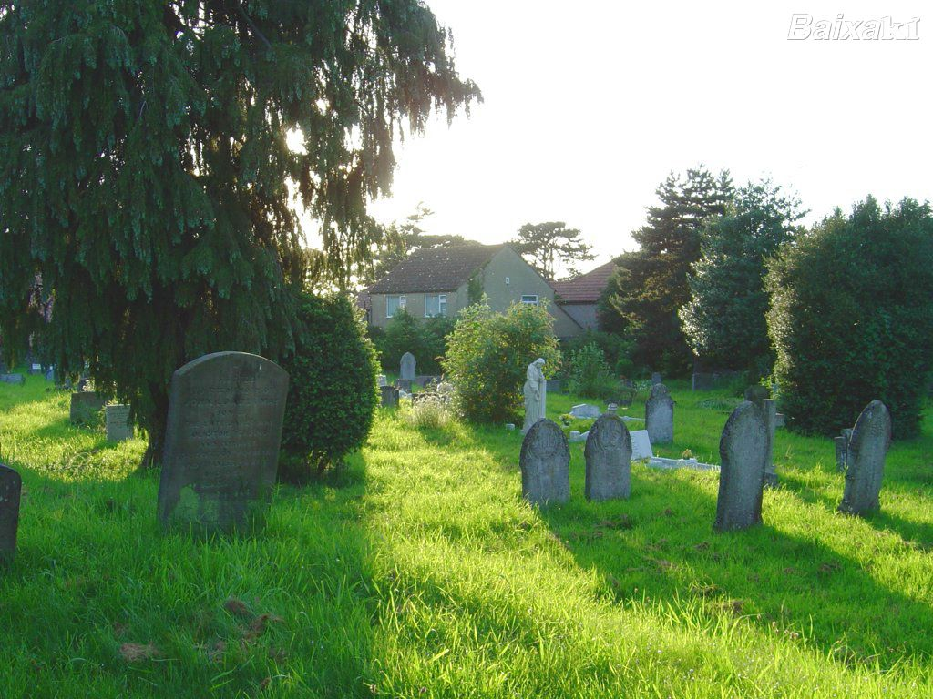
A GRANDE ESPERANÇA E A MORTE

Slide 2
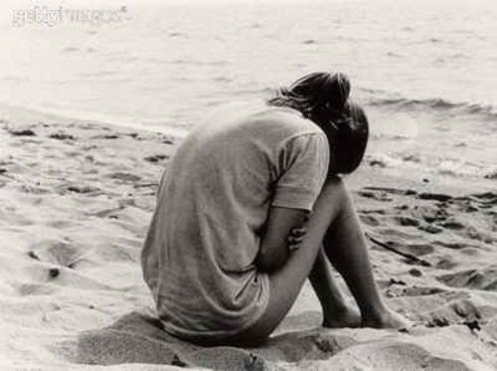
O MEDO
O HOMEM
E DEUS
Notes:
O tema 'fobia' já virou uma obsessão para o pesquisador e tradutor Igor Rafailov. Desde que se deparou com a palavra 'partenofobia' (medo de mulheres virgens), em 2001, não sossegou mais.
Desde então, ele pesquisa os mais diferentes tipos de fobia em livros, dicionários e sites de Internet. Dos mais freqüentes, como medo de barata, aos mais inusitados, como fobia de ingerir alimentos sólidos. A pesquisa, inclusive, já resultou até em um dicionário de fobias, com 1.029 verbetes.
"Descobri que todos nós temos algumas fobias 'de estimação', em maior ou menor grau, que atrapalham nosso desenvolvimento pessoal, afetivo e profissional. O primeiro passo para exorcizá-las é você reconhecer suas fobias, por mais estranhas ou ridículas que possam parecer, e dar uma risada delas. Como diria Nietzsche, 'aquilo que nos faz rir, nos liberta'", cita Igor, que se declara um medroso assumido de fumaça, ciúme, ignorância e cachorro.
Das fobias existentes, uma das mais comuns é a de avião. A aposentada Elza Pastor Machado, 70 anos, que o diga. Ela já chegou a estar na fila de 'check in' de um aeroporto, prestes a viajar a trabalho para a Argentina, quando um calafrio a fez mudar de idéia. Mesmo com a passagem comprada, deu meia volta e preferiu viajar de ônibus. "O pior é que tenho seis sobrinhos lindos que moram no exterior e não consigo visitá-los. Já estou pensando seriamente em ir de navio", graceja.
Medo superado - Ao contrário de Elza, que ainda não superou o medo de avião, a arquiteta Flávia, 38, se diz curada da fobia de ingerir alimentos sólidos. Por quase 20 anos, ela não fez outra coisa senão se alimentar apenas de sopas, sucos e vitaminas. Tudo por conta de uma tentativa malsucedida da mãe de obrigá-la a tomar um comprimido camuflado num pedaço de pudim. O remédio ficou preso na garganta, e Flávia achou que fosse morrer engasgada.
"Na infância, quando meus pais não estavam em casa, passava as refeições no liquidificador. Raramente ia a festas porque eu passava mal só de ver um brigadeiro ou cajuzinho. Na minha cabeça, eles pareciam comprimidos gigantes. Eu tinha a nítida impressão de que morreria engasgada. Certa vez, cheguei a experimentar um doce, mas resolvi jogá-lo fora no primeiro vaso de planta que encontrei. Hoje, até tomo remédio, mas só com uns três copos d'água ou mais", afirma ela.
Verbetes:
Ablutofobia- De lavar-se ou tomar banho
Acrofobia - De lugares altos
Belonefobia - De objetos pontiagudos
Bienofobia -De contrair doenças em vasos sanitários
Caligenefobia - De mulheres bonitas
Claustrofobia- De lugares fechados
Lalofobia - De falar em público
Lactofobia - De leite e derivados
Motefobia- De borboletas e mariposas
Nasofobia - De ficar doente
Queimofobia- De chuvas e tempestades
Tafefobia - De ser enterrado vivo
Xenofobia - De estrangeiros

Slide 3
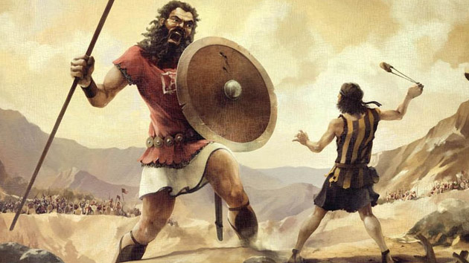
O MAIOR INIMIGO DO HOMEM

Slide 4
1. ENTENDENDO A MORTE

Slide 5
2. ENTENDENDO A VIDA

Slide 6
3. SATANÁS E A MORTE

Slide 7
4. DEUS E A MORTE

